Slide 1
Slide Pertemuan 14
Tugas Project 3
-----------

Slide 2
Profil {Nama_Instruktur}
Jabatan Akademik <tahun dan jabatan terakhir instruktur>
Pendidikan
<riwayat pendidikan instruktur>
Riwayat Pekerjaan
<riwayat pekerjaan instruktur>
Foto Instruktur
Contact
HP WA only :<no hp instruktur>
Email :<email instruktur>

Slide 3
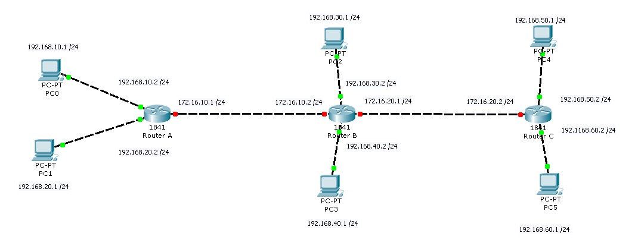
Tugas Project 3 Pelatihan
Configuration IP Route
Konfigurasi
Desain topologi disamping.
Rubah nama device Router 0,1,2 menjadi Router A, B, C.
Buat banner pada Router A (Nomor peserta), Router B (Nama Lengkap), Router C (No.Absensi).
Buat hubungan setiap Router menggunakan IP Router.
Tes koneksi setiap client, cukup 1 client yang melakukan PING.

Slide 4
TIM PENYUSUN
Disusun dan diedit oleh:
Ir. Siswanto, M.M, M.Kom ( Universitas Budi Luhur Jakarta /IAII )
Hariyono Kasiman, S.T ( PT. Elnusa Tbk. Jakarta /IAII )
Kontributor:
Ferry Fachrizal.ST.,M.Kom ( Politeknik Negeri Medan )
Alde Alanda, S.Kom, MT ( Politeknik Negeri Padang )
Wendhi Yuniarto ( Politeknik Negeri Pontianak )
Nikson Fallo,ST.,M.Eng ( Politeknik Negeri Kupang )
Irmawati, S.T., M.T. ( Politeknik Negeri Ujung Pandang )
Fachroni Abi Murad, S.Kom., M.Kom ( Politeknik Negeri Jakarta )
Indarto, S.T., M.Cs ( Politeknik Negeri Sriwijaya )
Setiadi Rachmat ( Politeknik Negeri Bandung )
I Nyoman Gede Arya Astawa, ST., M.Kom ( Politeknik Negeri Bali )
Ari Sriyanto Nugroho, ST., MT. MSc. ( Politeknik Negeri Semarang )
Idris Winarno ( Politeknik Elektronik Negeri Surabaya )
Arief Prasetyo ( Politeknik Negeri Malang )
Bekti Maryuni Susanto, S.Pd.T, M.Kom (Politeknik Negeri Jember )
Moh. Dimyati Ayatullah,S.T.,S.Kom (Politeknik Negeri Banyuwangi )
Mulyanto ( Politeknik Negeri Samarinda )
Anristus Polii, SST.,MT (Politeknik Negeri Manado )

Slide 5
Tugas Project 3
Terima Kasih

